Slide 1
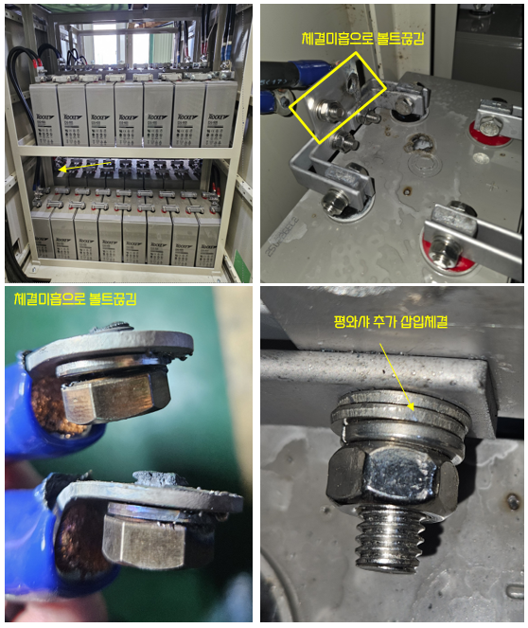
주요문제 발생현황 보고 – 세아ENG 대전공장 MSB600 손상 [2025.07.17]
CS팀
업 체 명 | 세아ENG 대전공장
담 당 자 | 정성훈차장 | 연 락 처 | 010-5147-4753
제 품 명 | MSB600 | Lot No | 2025.02.26
설치수량 | 30EA×2조 | 발생수량 | 1EA
설치일자 | ’25.04.29 | 점검일자 | 2025.07.17
사용용도 | 터빈발전기 시동용 | 점 검 자 | CS팀 박성철 책임 품질팀 배규한 책임
발생내역 | -.’25.04월 터빈발전기 시동 전원용 MSB600 30EA × 2조 설치 -.Main 전원을 제외 한 배터리 간 체결은 성수로케트에서 진행 -.’25.07.16일 16시경 시운전 시동 시 배터리함 내 파열음과 불꽃 발생 됨 →’25.07.17일 나로호우주센터용 터빈발전기 입회 Test 예정으로 긴급 점검 및 대응 요청 함.
피해내역 | -.배터리 1EA 손상 外 피해없음
점검결과 | -.2.16V 0.350mΩ 배터리 상태 양호 -.열간 연결 단자대 볼트 체결 미흡에 의한 스파크 발생 및 볼트 절단 확인 -볼트절단 부(너트부위) 제품 상단에 낙하, 고열로 인해 제품내부로 유입 -.제품 단자대 평와샤 추가 삽입 오류 확인
판정내용 | -.열간 연결 단자대 볼트 체결 미흡에 따른 접촉저항 발생으로 볼트끊김
요구사항 | -.발생원인 확인
조치사항 | -.손상제품 1EA 유상구매 로 교체완료 하였으며, [성수로케트] -.나로호우주센터용 터빈발전기 참관 Test 정상 진행 중. -.고정형 제품 설치품질 확보방안 필요

Slide 2

현장점검결과 PL 위험성 의견
1. 세아ENG 대전공장 MSB600 손상 [2025.07.17]
소비자성향 | 사건수준의견 | 종합의견
수용적 | 당해물건 | A-1 | 종결
-.체결미흡에 따른 제품 손상발생건이며, 손상제품 1EA 유상구매 로 교체완료 함 [성수로케트]
-.나로우저센터용 터빈발전기 참관 Test 정상 진행 중.
-.고정형 제품 설치품질 확보방안 필요
※PL 위험성 의견 분류표

